Slide 1





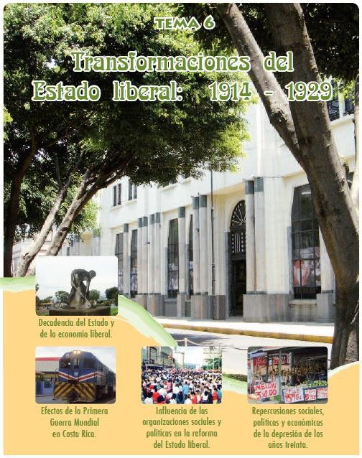















22/01/2017
Transformaciones del Estado Liberal
1914-1929 -
1

Slide 2

Transformación del Estado Liberal
■
EL Estado Liberal costarricense, consolidado en las
últimas décadas del siglo XIX, insertó al país en el modelo agroexportador, y fiel a su filosofía liberal se abstuvo de intervenir en la economía nacional y en la cuestión social, con excepción de la educación. Sin embargo, la dinámica de la sociedad y de los cambios geopolíticos mundiales, forzaron al Estado a modificar su forma de actuar, lo cual fue,
paulatinamente, propiciando una serie de cambios que transformaron las características del Estado Liberal.
22/01/2017
Transformaciones del Estado Liberal
1914-1929 -
2

Slide 3

Transformación del Estado Liberal
■
Tanto la Primera Guerra Mundial como la depresión
de los años treinta evidenciaron la fragilidad de la economía costarricense, dependiente del modelo agroexportador y sustentado en la exportación de café y banano y la importación de todo tipo de bienes.
Esos productos agrícolas, que habían facilitado la participación, relativamente exitosa, del país en la economía mundial, dependían de la demanda estadounidense y europea, regiones del planeta que
experimentaron una seria recesión económica que
afectó, severamente, la economía nacional.
22/01/2017
Transformaciones del Estado Liberal
1914-1929 -
3

Slide 4

Transformación del Estado Liberal
■
Como consecuencia de esos acontecimientos, el
comercio exterior se redujo drásticamente; con ello, también disminuyeron los ingresos del Estado; se generó desempleo e inestabilidad social; además, la población, más escolarizada, y acostumbrada a un
estilo - calidad de vida que se deterioraba
aceleradamente, empezó
eficientes de parte de los contribuyeron a debilitar
a reclamar acciones más
Gobiernos. Estos hechos
el Estado Liberal y a gestar
el arribo del Estado Benefactor, que se consolidó
posteriormente.
22/01/2017
Transformaciones del Estado Liberal
1914-1929 -
4

Slide 5
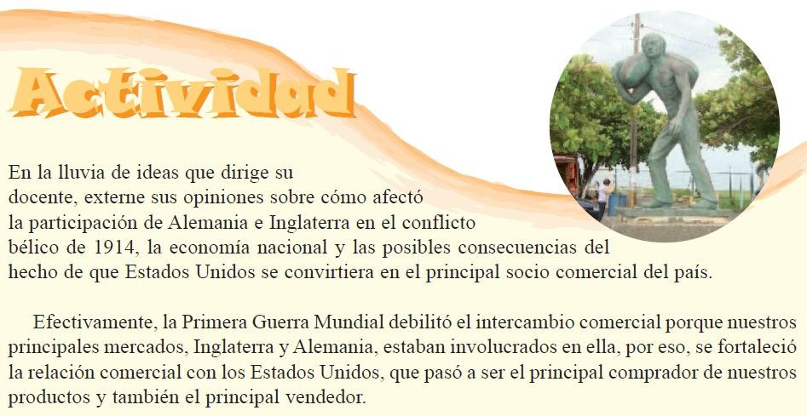

22/01/2017
Transformaciones del Estado Liberal
1914-1929 -
5

Slide 6

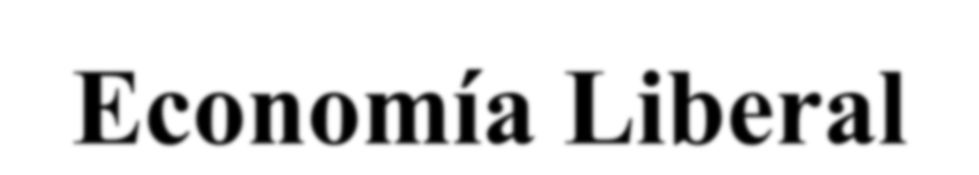


Decadencia del Estado y de la
Economía Liberal
■ Efectos de la Primera Guerra Mundial (1914)
■ Con una economía agroexportadora, dependiente consumidora de bienes industriales y de consumo que no producía, Costa Rica era sumamente vulnerable a los ciclos económicos de los países desarrollados y a los vaivenes del mercado; por ello, la Primera Guerra Mundial afectó, severamente, al país, pues perjudicó el rubro
y
principal de nuestra economía: la exportación
café y banano.
de
22/01/2017
Transformaciones del Estado Liberal
1914-1929 -
6

Slide 7


Decadencia del Estado y de la
Economía Liberal
■ Efectos de la Primera Guerra Mundial (1914)
■
La Guerra propició que decayeran las exportaciones y
las
importaciones, aproximadamente, en un 50%, lo cual
significó una reducción en la entrada de divisas; situación
que además se agravó porque, ante la inseguridad
internacional, muchos exportadores prefirieron mantener
sus ganancias fuera del país. La recesión en el comercio
exterior impactó, más drásticamente, las finanzas del
Estado, porque la estructura tributaria del país dependía de
los impuestos indirectos, dentro de los cuales los aranceles
a las importaciones tenían un destacado lugar. Así, el
Gobierno vio disminuidos sus ingresos, originándose un
gran déficit fiscal, que le impedía atender sus obligaciones,
a no ser que recurriera a un mayor endeudamiento.
22/01/2017
Transformaciones del Estado Liberal
1914-1929 -
7

Slide 8

Decadencia del Estado y de la
Economía Liberal
■ Efectos de la Primera Guerra Mundial (1914)
■
En el ámbito privado, la paralización o merma del crédito
externo para comerciantes y agricultores, provocó la escasez del dinero circulante y aumentó la devaluación de la moneda nacional, dando como resultado el incremento en el precio de las mercancías importadas, incluidos los
artículos de consumo básico, y la especulación. Pronto se sucedieron los despidos, la quiebra de algunas empresas y con ello gran agitación social, porque como es costumbre,
los sectores populares y quienes dependían
para sobrevivir, debieron asumir las peores
de la crisis.
de un salario
consecuencias
22/01/2017
Transformaciones del Estado Liberal
1914-1929 -
8

Slide 9





Decadencia del Estado y
de
la
Economía
■ Efectos de la Primera Guerra
Mundial (1914)
Liberal
■
Las condiciones socioeconómicas
descritas, constituyeron el escenario en el cual tuvo que desempeñarse Alfredo González Flores al llegar a la presidencia de la República en 1914, quien, dada la magnitud de la crisis, solicitó al Congreso potestades extraordinarias en asuntos económicos, financieros y de orden público, para enfrentar la crisis en todos los campos, sobre
todo en la banca, el comercio y la agricultura.
22/01/2017
Transformaciones del Estado Liberal
1914-1929 -
9

Slide 10
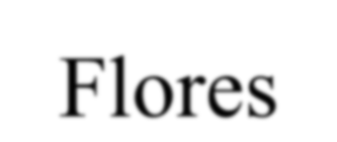

Decadencia del Estado y
Economía Liberal
■ El Proyecto de Reforma de Alfredo
Flores
de la
González
■ Con base en los poderes extraordinarios, el
presidente González Flores tomó diversas medidas, algunas muy impopulares como la que se refiere a
la reducción porcentual de los sueldos de los empleados públicos, pues se pagaban dos terceras partes del sueldo y se embargaba la tercera parte, pagadera en un plazo determinado. El gobernante
alegaba que era preferible esa situación a eliminar
plazas en la administración pública.
22/01/2017
Transformaciones del Estado Liberal
1914-1929 -
10

Slide 11

Decadencia del Estado y de la
Economía Liberal
Proyecto de Reforma de Alfredo González Flores
Otras acciones implementadas por el gobernante fueron:
■ El impuesto a la exportación de café para retener las divisas oro en el país.
■ La prohibición de la exportación de oro y plata extraídos de las minas del país, para asegurar el respaldo en oro de parte de la moneda circulante en el territorio nacional.
■ La creación de la Ley de Seguro Mercantil y Compañías de Seguros, antecedente de la nacionalización de los seguros realizada en 1924.
No obstante, las acciones más importantes fueron la
creación del Banco Internacional de Costa Rica (primer
banco estatal) y el establecimiento de los impuestos
directos (territorial y renta).
■ El
■
■
22/01/2017
Transformaciones del Estado Liberal
1914-1929 -
11

Slide 12

Decadencia del Estado y de la
Economía Liberal
Proyecto de Reforma de Alfredo González Flores Al inicio de su Gobierno, el presidente González Flores presentó al Congreso un proyecto para crear el Banco
Agrícola Hipotecario para poder beneficiar a los pequeños
y medianos productores por medio de la concesión de prestamos a largo plazo con bajos intereses, pero fue
rechazado por los diputados. Lo mismo sucedió con los
otros proyectos que presentó, pues los sectores adinerados
y las compañías extranjeras se oponían, de manera rotunda, a la creación de un banco estatal que les arrebatara el predomino que habían ejercido siempre y el poder que
tenían sobre las finanzas públicas.
■ El
■
22/01/2017
Transformaciones del Estado Liberal
1914-1929 -
12

Slide 13

Decadencia del Estado y
Economía Liberal
■ El Proyecto de Reforma de Alfredo
Flores
de la
González
■ Ante las reiteradas negativas del Congreso, el Lic.
Alfredo González Flores, tomó la decisión de
crear, vía decreto (sin el trámite legislativo), el
Banco Internacional de Costa Rica,
de 1914.
el
9
de
octubre
22/01/2017
Transformaciones del Estado Liberal
1914-1929 -
13

Slide 14


Importancia del Banco
Internacional
■
La creación del Banco Internacional de
Costa Rica fue una de las medidas más
importantes de la Administración
González Flores para paliar la crisis económica, porque facilitaba el control y
la regulación de la actividad financiera y monetaria, que se encontraba en manos
privadas; además, permitía combatir las altas tasas de interés y facilitaba el
acceso al crédito a los pequeños y
medianos productores, contribuyendo, a
la vez, a expandir la estructura productiva. También, mediante el banco
estatal, el Gobierno podía estabilizar el tipo de cambio, que la banca privada
trataba de tener en alza permanente para
no perder dinero por el menor ingreso de
divisas, provocando, con ello, una continua inflación.
22/01/2017
Transformaciones del Estado Liberal
1914-1929 -
14

Slide 15

Importancia del Banco Internacional
■
Para estimular la producción agrícola no tradicional
se le dio al Banco Internacional la administración de las Juntas Rurales de Crédito, creadas por la administración González Flores. En 1916 se estableció la Sección Hipotecaria del Banco Internacional, mediante la cual, los agricultores podían hipotecar sus fincas para obtener los recursos financieros necesarios para la compra de equipo y ganado y construir o mejorar las instalaciones que requirieran para desarrollar su actividad.
22/01/2017
Transformaciones del Estado Liberal
1914-1929 -
15

Slide 16

Importancia del Banco Internacional
■
Como podemos deducir, las reformas bancarias
establecidas significaban un alejamiento de los fundamentos del Estado Liberal, pues permitían al Gobierno intervenir directamente en la vida socioeconómica del país: regular, controlar, supervisar y orientar las actividades económicas. Además, otorgaban al Gobierno una mayor independencia respecto del crédito externo e interno, por lo que el presidente González las presentaba
como necesarias para recuperar la soberanía nacional.
22/01/2017
Transformaciones del Estado Liberal
1914-1929 -
16

Slide 17
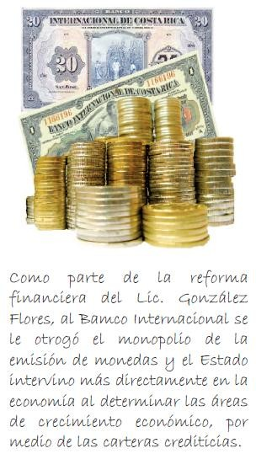

Importancia del Banco
La creación del Banco estatal fue,
sin duda alguna, un antecedente de
la banca centralizada y
nacionalizada, que se desarrollaría a
finales de los años cuarenta, el
Estado Gestor- Benefactor
costarricense y el establecimiento
de las instituciones autónomas, pues
el decreto de creación del Banco
Internacional establecía que la
administración del Banco estaría a
cargo de una Junta Directiva
independiente del Poder Ejecutivo.
El Banco Internacional sobrevivió a
la caída del gobierno, pues logró
consolidarse e institucionalizarse
para convertirse, posteriormente, en
el Banco Nacional de Costa Rica.
Internacional
■
22/01/2017
Transformaciones del Estado Liberal
1914-1929 -
17

Slide 18


22/01/2017
Transformaciones del Estado Liberal
1914-1929 -
18

Slide 19
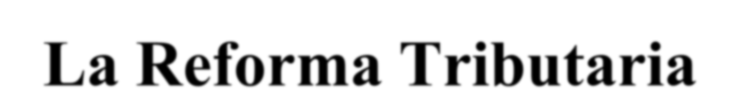

La Reforma Tributaria
En 1915, el déficit fiscal se había agudizado, principalmente,
por la drástica reducción de las importaciones (más de 75%),
que repercutió, severamente, sobre los ingresos públicos. La
situación fue tan difícil que no podía solucionarse reduciendo
al mínimo los gastos del Gobierno, por lo que se requerían
acciones de urgencia que lograran crear recursos frescos para
atender los gastos y nivelar el presupuesto nacional. Recurrir
■
a
los empréstitos tampoco era una medida aceptable, debido
que el pago de la deuda externa (amortizaciones más
a
intereses),
ingresos y
agobiaba al Estado por la disminución de sus
era una causa importante del déficit fiscal.
22/01/2017
Transformaciones del Estado Liberal
1914-1929 -
19

Slide 20

La Reforma Tributaria
El principal problema era conseguir recursos frescos y seguros, sin comprometer más la hacienda pública,
¿cómo se lograría?, cobrando más impuestos, pero no con el sistema impositivo vigente, basado en impuestos indirectos, sistema que, según el gobernante, era injusto porque hacía recaer la carga
impositiva sobre las grandes mayorías, a favor de los grupos dominantes. Por ello era necesario modificar el sistema impositivo vigente, mediante una Reforma Tributaria que considerara el pago de impuestos directos, para que cada quien pagase de acuerdo con
sus ingresos; "que el rico tribute como rico y el pobre como pobre".
■
22/01/2017
Transformaciones del Estado Liberal
1914-1929 -
20

Slide 21

La Reforma Tributaria
Para darle un marco jurídico a la reforma tributaria, el
4 de setiembre de 1915, el Poder Ejecutivo presentó al Congreso un proyecto de reforma que contenía
cinco leyes principales: Ley sobre la formación del Catastro, Ley General de Impuestos Directos, Ley sobre la Contribución Territorial, Ley del Impuesto
sobre la Renta y la Ley sobre la Contribución para Obras de Interés Público. Como vemos, el proyecto iba encaminado a establecer una reforma radical al sistema tributario vigente, enmarcándolo dentro de la justicia social pues, al decir del gobernante González
Flores, el sistema impositivo nacional existente era
"anticuado, irracional e inmoral, por lo injusto".
■
22/01/2017
Transformaciones del Estado Liberal
1914-1929 -
21

Slide 22
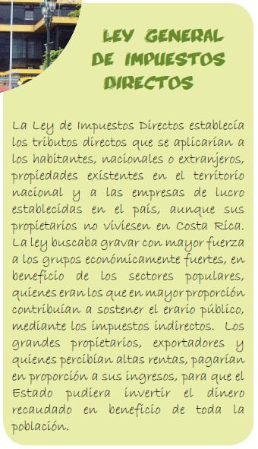
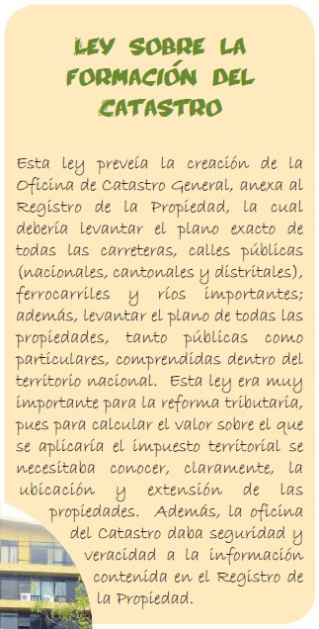

22/01/2017
Transformaciones del Estado Liberal
1914-1929 -
22

Slide 23
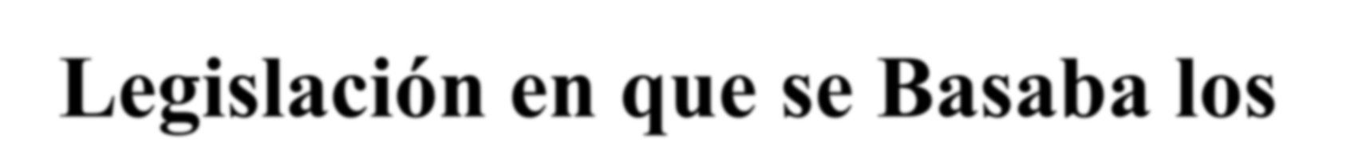
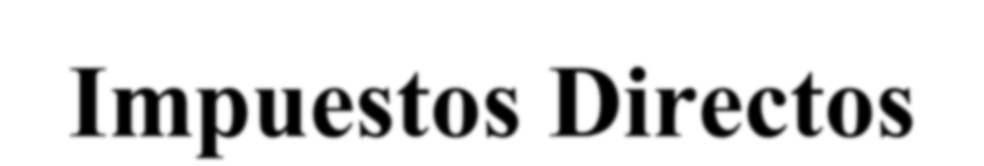
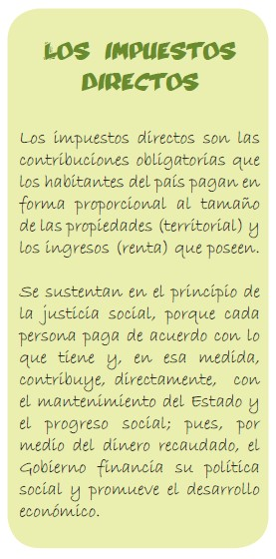

Legislación en que se Basaba los
Impuestos Directos
■ Ley sobre la contribución territorial
■
Con base en esta Ley sobre la
Contribución Territorial, se estableció
un impuesto sobre los bienes inmuebles (propiedades) en el territorio nacional, incluyendo los edificios. Se exceptuaban las propiedades estatales, las que correspondían a las municipalidades, las juntas de educación, los centros
educativos y religiosos, los edificios de las embajadas u otras propiedades de carácter diplomático. Se estableció que los ingresos generados por este impuesto se destinarían a la construcción de vías de
comunicación, así como a la
reparación y conservación de las existentes.
22/01/2017
Transformaciones del Estado Liberal
1914-1929 -
23

Slide 24

Legislación en que se Basaba los
Impuestos Directos
■ Ley sobre la contribución territorial
■
Esa ley contemplaba también la creación de un
impuesto a las tierras incultas (no trabajadas o cultivadas), con lo cual se obligaba a los propietarios a poner sus tierras a trabajar o a
arrendarlas para ponerlas a producir,
importante sector de personas que se adueñado de las mejores tierras y las
pues había
habían mantenían
un
sin
ningún tipo de explotación, simplemente para
lucrar, posteriormente, con el incremento del valor
de las propiedades.
22/01/2017
Transformaciones del Estado Liberal
1914-1929 -
24

Slide 25

Legislación en que se Basaba los
Impuestos Directos
■ Ley de impuesto sobre la renta
  El impuesto sobre la renta se aplicaría a los habitantes del país, sin importar su nacionalidad y a quienes tuvieran bienes o empresas de cualquier tipo. Se pagaría un impuesto proporcional directo y progresivo al total de sus ingresos (renta), cuando alcanzaran o superaran el mínimo fijado por la ley. También estarían obligados a pagar el impuesto, las personas que tuvieran una fuente de ingresos por actividades generadas en el país, aunque su residencia no estuviera fijada en el territorio nacional.
22/01/2017
Transformaciones del Estado Liberal
1914-1929 -
25

Slide 26

Legislación en que se Basaba los
Impuestos Directos
■ Ley de impuesto sobre la renta
■
El monto mínimo para tributar se fijó en mil doscientos
colones, lo cual en esa época, exoneraba del impuesto a gran mayoría de la población (un peón, por ejemplo, ganaba un colón diario, un soldado tenía un sueldo de cuarenta y cinco colones mensuales, similar situación
la
vivían artesanos y obreros); por ello, recayó especialmente
en los sectores poderosos, que siempre habían disfrutado
sus ganancias y se habían beneficiado de los bienes y servicios que el Estado brindaba, sin contribuir con los gastos públicos. Mediante una ley posterior, se dispuso
cobrar un impuesto a las instituciones bancarias del 1%
sobre las utilidades.
de
22/01/2017
Transformaciones del Estado Liberal
1914-1929 -
26

Slide 27
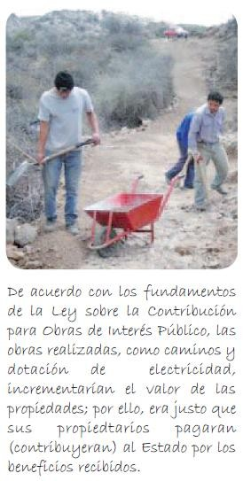

Legislación en que se Basaba
los
Impuestos
Directos
■ Ley sobre la Contribución para Obras de
Interés Público
■
La ley sobre la Contribución para
Obras de Interés Público, fijaba el
cobro de un impuesto a los
propietarios industriales y
agrícolas, que se beneficiaran por
obras construidas por el Estado, al
aumentar el valor o rendimiento de
la propiedad, gracias precisamente
a dichas obras; por ejemplo la
construcción de vías de acceso
(calles y carreteras).
El impuesto sería proporcional a la
mejora recibida y se pagaría una
sola vez o en cuotas regulares, que
podían ser permanentes, de acuerdo
con el tipo de servicio prestado por
el Estado.
■
22/01/2017
Transformaciones del Estado Liberal
1914-1929 -
27

Slide 28

Legislación en que se Basaba los
Impuestos Directos
■ Ley sobre la Contribución para Obras de
Interés Público
■
Todos los proyectos de reforma presentados por la
administración González Flores, pretendían establecer un
orden de cosas considerado no solo injusto, sino también
ineficiente para solventar los gastos del Estado, sobre todo
en época de crisis, y marcan la injerencia directa del Estado
en campos hasta ahora inéditos, por la filosofía liberal,
como es la irrupción en los negocios bancarios para
orientar la economía nacional y ampliar la base productiva,
dándole un sentido de justicia social, al facilitar recursos a
los sectores de la población que no tenían acceso al crédito,
salvo a aquel que tenía intereses de usura.
22/01/2017
Transformaciones del Estado Liberal
1914-1929 -
28

Slide 29
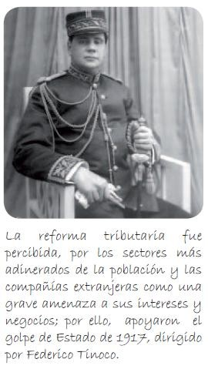

Legislación en que se Basaba
los
Impuestos
■ Objetivos de la reforma tributaria
Directos
■
El cobro de tributos directos, gravaba a los grupos económicamente poderosos, y tenían como propósitos principales:
■ Asegurar recursos frescos al Estado.
  Evitar la dependencia de los ingresos públicos a los vaivenes del comercio internacional.
  Librar a las grandes mayorías del peso oneroso de las cargas tributarias, propias de un sistema de recaudación basado en lo impuestos indirectos.
La "osadía" del gobernante, de imponer una nueva carga tributaria, en beneficio de los más pobres y en detrimento de los más ricos, le resultó cara al presidente González, quien fue obligado a abandonar el poder, mediante el golpe de Estado del
27 de enero de 1917, dirigido por Federico
Tinoco, su ministro de Guerra.
■
22/01/2017
Transformaciones del Estado Liberal
1914-1929 -
29

Slide 30


22/01/2017
Transformaciones del Estado Liberal
1914-1929 -
30

Slide 31
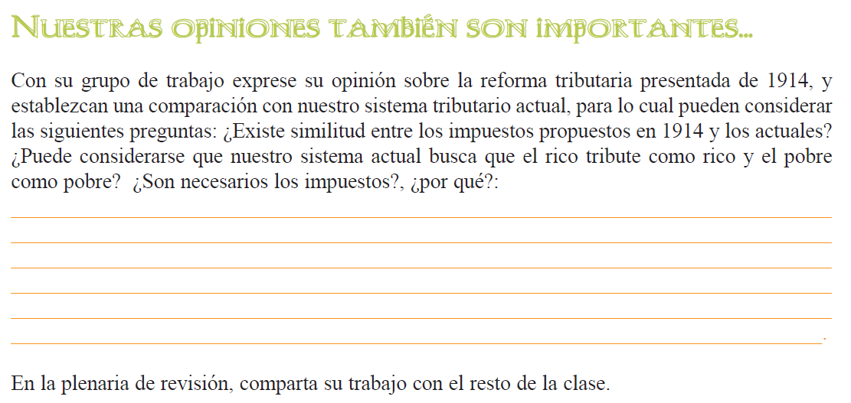

22/01/2017
Transformaciones del Estado Liberal
1914-1929 -
31

Slide 32


Papel de las organizaciones sociales en
la transformación
El Estado liberal se ocupó de
consolidar el modelo
agroexportador, otorgando todas las
garantías necesarias a los grandes
productores, exportadores e
importadores, tanto nacionales
como extranjeros, para desarrollar
sus actividades sin interferencia del
Estado, salvo la de construir obras
de infraestructura que facilitaran el
comercio exterior y la educación
elemental de la población. Según la
doctrina liberal, este era la mejor
forma de expandir la economía
nacional, generando la riqueza
necesaria para el progreso el país,
bajo el lema de "Orden y Progreso".
del
Estado
liberal
■
22/01/2017
Transformaciones del Estado Liberal
1914-1929 -
32

Slide 33

Papel de las organizaciones sociales en
la transformación del Estado liberal
  En el proceso de desarrollo económico, se fueron conformando situaciones injustas para los asalariados y sus familias, quienes carecían de garantías que les diera estabilidad en sus trabajos y les asegurara un salario justo, mediante el cual pudieran solventar sus necesidades, pues debido a la inacción estatal, estaban sujetos a la voluntad del patrono.
22/01/2017
Transformaciones del Estado Liberal
1914-1929 -
33

Slide 34

Papel de las organizaciones sociales en
la transformación del Estado liberal
■
La situación de los pequeños empresarios
urbanos y rurales era muy similar a la de los asalariados ya que no podían extender sus actividades a no ser que corrieran el riesgo de quedar a expensas de los banqueros privados y
prestamistas, quienes con altos intereses, hacían casi imposible pagar las deudas contraídas, exponiéndose al inminente peligro
de perder sus tierras, talleres, equipos,
maquinarias y demás posesiones.
22/01/2017
Transformaciones del Estado Liberal
1914-1929 -
34

Slide 35

Papel de las organizaciones sociales en
la transformación del Estado liberal
■
Es lógico suponer que ese orden de cosas iría
desarrollando una gran inconformidad entre los
sectores populares y generando, poco a poco, una
conciencia de clase que los conducirá a buscar en la
unión y la organización sociales para luchar por
alcanzar reivindicaciones; por ello, en la segunda
mitad del siglo XIX fue bastante común la formación
de asociaciones mutualistas, las cuales con el tiempo,
dieron paso a los gremios, ligas obreras, sindicatos,
confederaciones de trabajadores y partidos políticos
preocupados por defender a los grupos sociales más
necesitados.
22/01/2017
Transformaciones del Estado Liberal
1914-1929 -
35

Slide 36
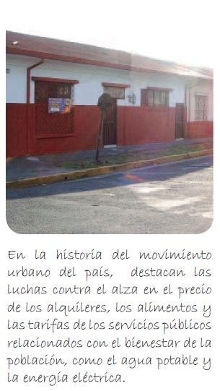

Papel de las organizaciones sociales en
la transformación
La lucha obrera del siglo XIX se desarrolló, especialmente, en los centros urbanos, pues los campesinos, dispersos,
con mayor proporción de analfabetismo y muy sensibles a las enseñanzas religiosas que predicaban la resignación y la aceptación de las injusticias, tenían mayores obstáculos para organizarse.
del
Estado
liberal
■
22/01/2017
Transformaciones del Estado Liberal
1914-1929 -
36

Slide 37

Desarrollo de la conciencia de clase
Los intereses de los grupos dominantes, que giraban en torno a
la necesidad de aumentar la riqueza y el poder sobre la base de
la explotación obrera y social, favorecieron el desarrollo de
una conciencia de clase en los demás sectores de la población.
■
■
Los artesanos lideraron los movimientos sociales con la
formación de diversas organizaciones como las de los
albañiles, carpinteros, pintores, panaderos y herreros, entre otras, a las cuales se deben agregar los grupos urbanos, las y los empleados públicos y las que formaron las mujeres
(costureras, operarías de fábricas, pureras, cigarreras y servicio doméstico), que también se hicieron presentes en las luchas
populares.
22/01/2017
Transformaciones del Estado Liberal
1914-1929 -
37

Slide 38

Desarrollo de la conciencia de clase
  Para forjar y fomentar la conciencia de clase entre la población empezaron a circular medios impresos; por ejemplo, en 1883, se fundó el periódico El Artesano, para fortalecer la conciencia de clase entre la población obrera y
orientar la lucha por las reivindicaciones de
trabajadores; luego surgieron otros con propósitos similares, como El Obrero, La Lucha y El Combate.
los
22/01/2017
Transformaciones del Estado Liberal
1914-1929 -
38

Slide 39

Desarrollo de la conciencia de clase
La mayoría de los líderes de las organizaciones
obreras estaban al tanto de las nuevas ideas
socialistas, comunistas y anarquistas que,
desarrolladas en Europa, estimulaban la lucha de las
clases populares, en defensa de sus derechos, ideas
que fueron divulgadas también por algunos
intelectuales como Omar Dengo, Carmen Lyra, José
María Zeledón y Joaquín García Monge, quienes
formaron el Centro de Estudios Germinal, de
orientación anarquista, el cual se propuso educar a los sectores populares, fortalecer la unión y la
independencia de las organizaciones obreras, la solidaridad y el desarrollo de la conciencia de clase.
■
22/01/2017
Transformaciones del Estado Liberal
1914-1929 -
39

Slide 40

Desarrollo de la conciencia de clase
Al impulso del Centro Germinal, el movimiento
obrero logró mayores niveles de organización y, en
enero de 1913, constituyó la Confederación General
de Trabajadores, que aglutinó a la mayor parte de los
grupos organizados de carácter laboral constituidos
en el país. Junto al Centro de Estudios Germinal, la
Confederación de Trabajadores y diversas
organizaciones obreras, lograron que, por primera
vez, en el año 1913, se conmemorara el 1º de mayo,
Día del Trabajador, organizándose diversos actos de
carácter cultural.
■
22/01/2017
Transformaciones del Estado Liberal
1914-1929 -
40

Slide 41

Primeras reivindicaciones
del movimiento obrero
En las luchas de la clase trabajadora, la creación de la
Confederación General de Trabajadores fue un hito, porque
constituían una manera de articular los movimientos obreros,
hacerse escuchar; unificar las demandas, ayudar a constituir
federaciones de trabajadores, mediar en las huelgas de los
diferentes grupos, organizar movimientos y puntualizar
reivindicaciones más concretas para aplicarse a la totalidad de
trabajadores y no específicamente a un sector, como la jornada
laboral de ocho horas, un asunto ya planteado en el Congreso
■
Obrero Centroamericano celebrado en 1911
cual los grupos obreros nacionales enviaron
en El Salvador, al
representantes.
22/01/2017
Transformaciones del Estado Liberal
1914-1929 -
41

Slide 42

Primeras reivindicaciones
del movimiento obrero
En los años veinte, la situación de los trabajadores había cambiado poco y
seguían sumidos en la pobreza y la explotación, ante la indiferencia de un
Gobierno que continuaba aplicando la ideología liberal de no intervención,
ello impulsó los movimientos obreros, como la huelga general de 1920, que
demandó la jornada de ocho horas y un alza generalizada de salarios. La
huelga paralizó los servicios públicos y numerosas dependencias privadas y
se extendió a las principales ciudades del Valle Central y de otras regiones
del país, como Puntarenas, con los trabajadores de los vapores del Golfo de
Nicoya y los obreros de las minas de Miramar. Como consecuencia del
movimiento, se estableció la jornada de ocho horas y la mayoría de los
trabajadores lograron obtener un aumento salarial. Sin embargo, estos
derechos no cubrieron a los trabajadores de las minas porque las empresas
extranjeras que dominaban la actividad, con el respaldo del Gobierno, se
negaron a conceder las peticiones de los obreros.
■
22/01/2017
Transformaciones del Estado Liberal
1914-1929 -
42

Slide 43

Primeras reivindicaciones
del movimiento obrero
En 1921, la Federación de Trabajadores de Limón,
conformado por los trabajadores de los muelles y las
plantaciones bananeras, realizó una huelga en demanda
■
de
mejoras salariales y la restitución de los obreros que habían
sido despedidos por la Compañía Bananera. El movimiento tenía escasas posibilidades de triunfar por la intransigencia de la transnacional que, apoyada por el Gobierno que envió
contingentes de policías, efectuó despidos masivos. La huelga se mantuvo durante un mes, gracias al apoyo moral y económico de la Confederación General de Trabajadores, pero el conflicto con Panamá (Guerra de Coto), por asuntos
limítrofes, provocó la suspensión del movimiento y la
Confederación llamó a los trabajadores a defender el país.
22/01/2017
Transformaciones del Estado Liberal
1914-1929 -
43

Slide 44

La Lucha Obrera
En las primeras décadas del siglo XX, la lucha obrera también
se extendió a la zona rural, donde los campesinos manifestaron
su descontento por el proceso de acaparamiento y
privatización de la tierra que se venía dando desde finales del
siglo XIX, especialmente en Guanacaste, donde el conflicto
fríe más agudo. Sorpresivamente, en algunos casos, el Estado
respaldó a los pequeños propietarios, lo cual impulsó mayores
demandas por la posesión de las tierras, que no siempre se
resolvieron a favor del campesinado.
Los productores de café también se hicieron presentes para
demandar derechos frente a los beneficiadores, quienes fijaban
arbitrariamente los precios a los que recibían el café,
generalmente, en detrimento de 'los productores, "los cuáles
pedían que fuera el Estado el que fijara los precios, realidad
que no se logró sino hasta en 1933.
■
■
22/01/2017
Transformaciones del Estado Liberal
1914-1929 -
44

Slide 45
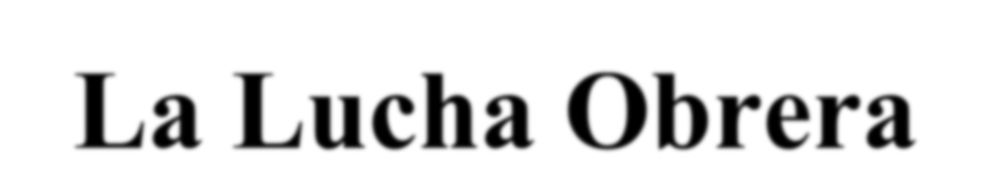

La Lucha Obrera
  Gracias a la lucha incesante y tenaz de los trabajadores desde el
siglo XIX, el Estado fue interviniendo cada vez más en la cuestión
social, realidad evidenciada en los siguientes hechos históricos:
  Aprobación de una serie de leyes que beneficiaron a las y los trabajadores, dentro de las que sobresale la Ley de Accidentes del Trabajo de 1922.
■ Nacionalización de los seguros en 1924.
■ Creación del Ministerio de Salubridad Pública en 1927.
■ Creación del Ministerio de Trabajo en 1928.
  En honor a la verdad, esos proyectos y leyes tuvieron poca
trascendencia en la época, pues todavía, en los gobernantes,
prevalecían las convicciones liberales que limitaban la intervención
del Estado en los asuntos económicos y laborales; pero marcaron el
derrotero de las reformas sociales de la década de 1940.
22/01/2017
Transformaciones del Estado Liberal
1914-1929 -
45

Slide 46


22/01/2017
Transformaciones del Estado Liberal
1914-1929 -
46

Slide 47
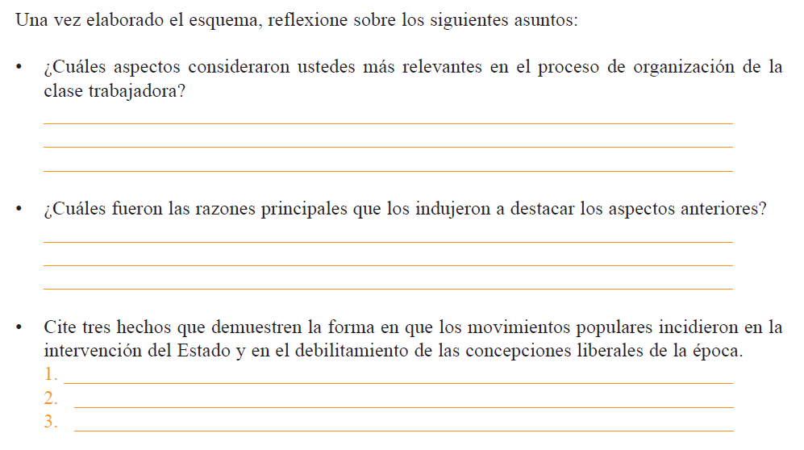

22/01/2017
Transformaciones del Estado Liberal
1914-1929 -
47

Slide 48

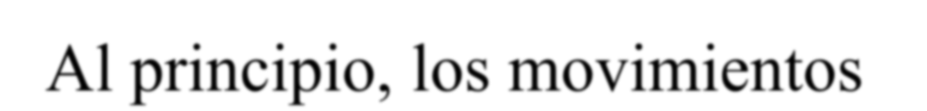
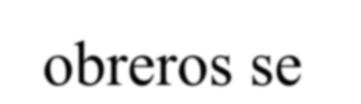

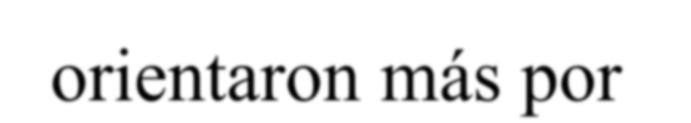
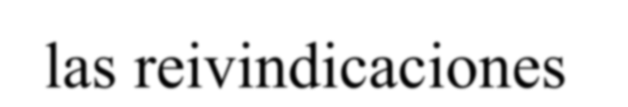
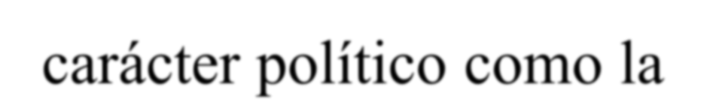
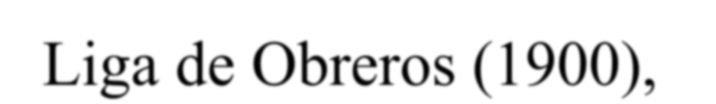
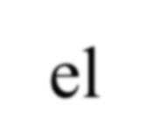
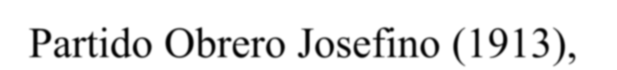
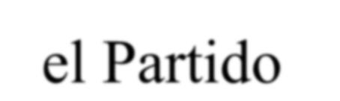
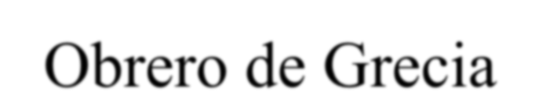
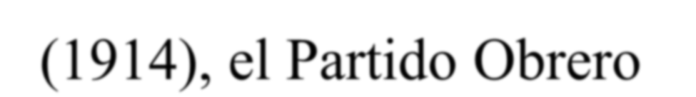
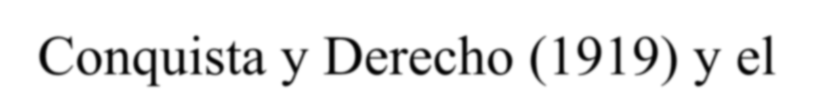
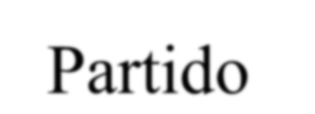
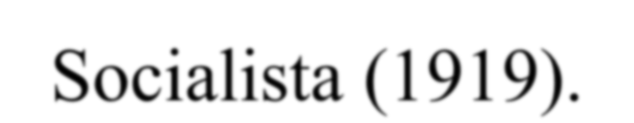

Surgimiento de Partidos Políticos
Al principio, los movimientos obreros se orientaron más por las reivindicaciones económicas, que por la acción política; sin
■
embargo, desde los primeros años del siglo
empezaron a establecerse agrupaciones de
XX,
carácter político como la Liga de Obreros (1900),
el Partido Obrero Josefino (1913), el Partido Obrero de Grecia (1914), el Partido Obrero Conquista y Derecho (1919) y el Partido Socialista (1919).
22/01/2017
Transformaciones del Estado Liberal
1914-1929 -
48

Slide 49
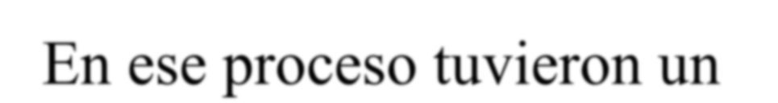
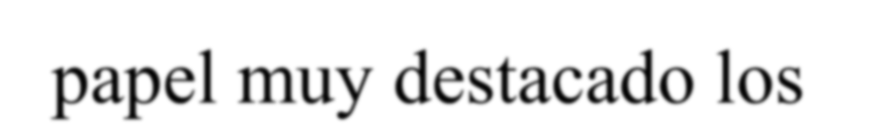
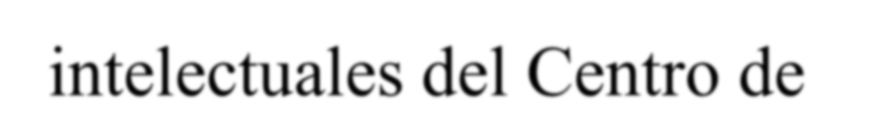
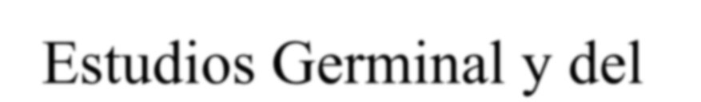
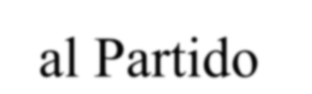
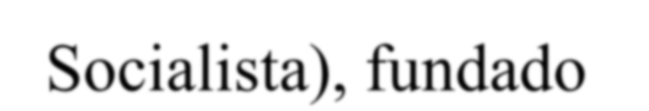
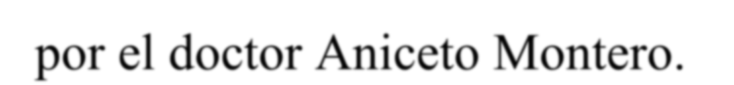
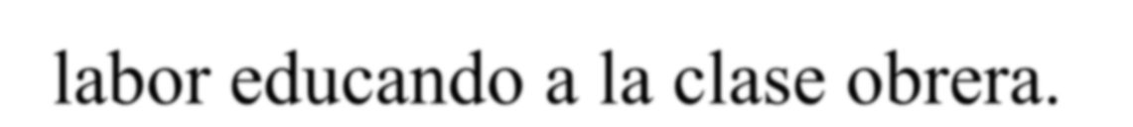
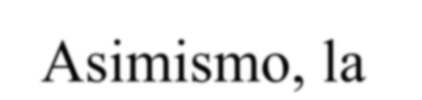
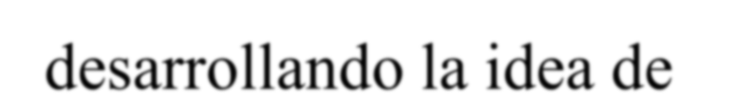
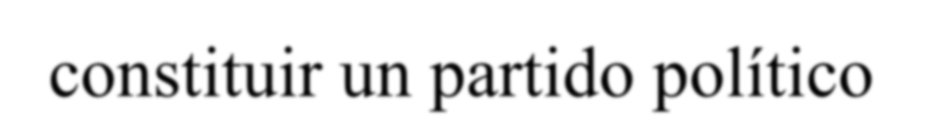
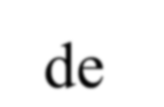
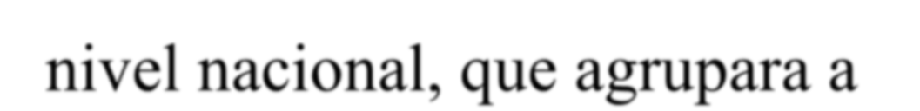
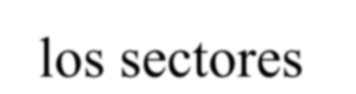
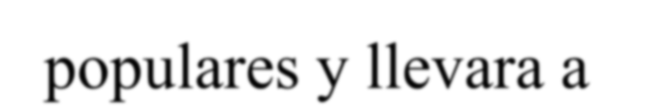
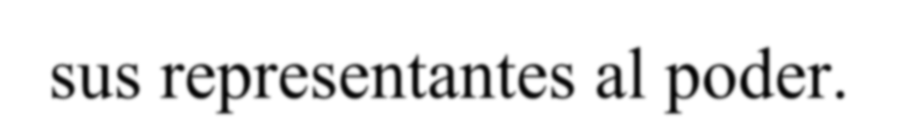

Surgimiento de Partidos Políticos
En ese proceso tuvieron un papel muy destacado los intelectuales del Centro de Estudios Germinal y del Centro Socialista (que luego daría origen al Partido Socialista), fundado por el doctor Aniceto Montero. Ambas agrupaciones desempeñaron una importante labor educando a la clase obrera. Asimismo, la Confederación General de Trabajadores fue desarrollando la idea de constituir un partido político de nivel nacional, que agrupara a los sectores populares y llevara a sus representantes al poder.
■
22/01/2017
Transformaciones del Estado Liberal
1914-1929 -
49

Slide 50
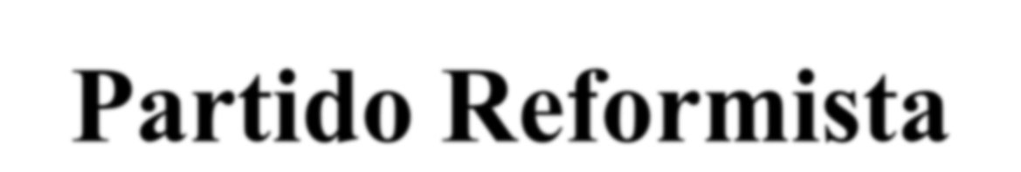

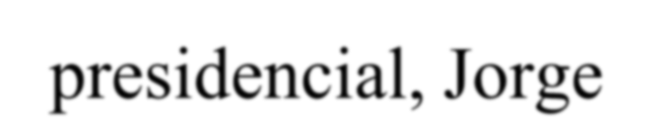
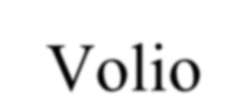






Partido Reformista
Sobre la base de la Confederación General de Trabajadores, en 1923, surgió el Partido Reformista, que participó en las elecciones de 1924. Su candidato presidencial, Jorge Volio Jiménez, defendía la Doctrina Social de la Iglesia Católica, afín con las ideas progresistas que animaban las luchas populares;
además, era reconocido por participar en la lucha contra la intervención extranjera en Nicaragua y en el derrocamiento de la dictadura tinoquista, acciones que
lo llevaron a abandonar el sacerdocio para asumir
causas a favor de la justicia social.
■
22/01/2017
Transformaciones del Estado Liberal
1914-1929 -
50

Slide 51


Partido Reformista
  En su estructura interna, el Partido Reformista incorporó a las mujeres y les otorgó liderazgo dentro de la campaña política, la cual se extendió por el país, llevando un mensaje de
aliento y positivismo a la
clase
trabajadora,
tanto
urbana
como rural.
22/01/2017
Transformaciones del Estado Liberal
1914-1929 -
51

Slide 52





Partido Reformista
El reformismo respaldó la democracia liberal, pero planteó cambios en todos los órdenes de la vida nacional: un Estado de derecho, basado en la justicia social, que interviniera en los conflictos obrero-patronales y resguardara los derechos de los pobres y débiles; la ley de accidentes del trabajo; mejoras en las condiciones de vida de la población (vivienda, higiene, nutrición y alfabetización); la creación de cooperativas, una universidad, escuelas y colegios vocacionales; reformas agraria y tributaria; el control de las compañías extranjeras y la nacionalización del suelo y del subsuelo; también defendió la propiedad privada, pero limitada por el bien común, la autonomía municipal y la descentralización administrativa y propuso un escalafón para la administración pública (idea retomada al crearse, posteriormente, el Servicio Civil).
■
22/01/2017
Transformaciones del Estado Liberal
1914-1929 -
52

Slide 53


Partido Reformista
En las elecciones de 1924, ninguno de los candidatos obtuvo los votos necesarios para ganar; por ello, el Partido Reformista pactó con el Republicano para llevar a la presidencia a don Ricardo Jiménez, a cambio de su apoyo para el plan de gobierno propuesto por los reformistas. El pacto con los liberales desgastó al partido Reformista, el cual alcanzó pocos logros para los sectores populares: la promulgación de la Ley de Accidentes del Trabajo y el monopolio de los Seguros.
■
22/01/2017
Transformaciones del Estado Liberal
1914-1929 -
53

Slide 54























Partido Comunista
El desgaste del reformismo y la prolongada ausencia en el país del General Volio, fueron socavando el Partido que, en1934, dejó de participar en política; empero, los movimientos populares se acentuaron; en especial, a finales de los años veinte, cuando se fundaron la Liga Antiimperialista (1927), la Liga Cívica (1928), y la seccional en Costa Rica de la Alianza Popular Revolucionaria Americana (APRA), para defender la soberanía nacional y luchar contra los contratos bananeros y el monopolio de la electricidad, pretendido por la compañía extranjera, Electrical Bond and Share Corporation.
■
22/01/2017
Transformaciones del Estado Liberal
1914-1929 -
54

Slide 55


Partido Comunista
■ En febrero de 1929, se fundó la Asociación por la Universidad Popular, posterior Asociación Revolucionaria de la Cultura Obrera (ARCO), cuyo propósito fue elevar el nivel político y cultural de la clase obrera y a la cual se incorporó un grupo de estudiantes de derecho quienes, en
1934, fundarían el Partido Comunista;
Manuel Mora Valverde, Jaime Cerdas
Ricardo Coto Conde.
entre ellos,
Mora y
22/01/2017
Transformaciones del Estado Liberal
1914-1929 -
55

Slide 56


Partido Comunista
■ Los líderes de ARCO profundizaron los contactos
con los núcleos de obreros y artesanos y desarrollaron
la fuerza y la base social del futuro Partido
Comunista, creado el 6 de junio de 1931, con el
nombre de Bloque de Obreros y Campesinos,
que
propuso
los
siguientes
programas:
22/01/2017
Transformaciones del Estado Liberal
1914-1929 -
56

Slide 57







Partido Comunista
Programa mínimo, para desarrollar a corto plazo, proponía una serie de mejoras en las condiciones sociales y económicas de los sectores populares: aprobación de la ley de salarios mínimos, ayuda estatal para los desocupados, establecimiento del seguro social para los trabajadores, prohibición del trabajo para los menores de 15 años, reglamentación del trabajo de los mayores de 15 años y de las mujeres, derecho a sindicalizarse e ir a huelga, revisión de los contratos entre el Estado y las compañías extranjeras, nacionalizar las vías de transporte y el subsuelo, revisión del sistema tributario, ley del servicio civil, educación gratuita y obligatoria y una legislación contra la acaparación de la tierra (latifúndismo).
■
22/01/2017
Transformaciones del Estado Liberal
1914-1929 -
57

Slide 58















Partido Comunista
El programa máximo,
por conseguir en el largo plazo, recogía los objetivos fundamentales del Partido, relacionados con la ideología
marxista, como hacer la revolución para cambiar la estructura total del Estado y llevar al poder a los trabajadores.
■
22/01/2017
Transformaciones del Estado Liberal
1914-1929 -
58

Slide 59



Accionar del Partido Comunista
Para asegurar el éxito de la agrupación, el Partido Comunista organizó células en diferentes núcleos urbanos, a la vez que mantenía un programa continuo de capacitación y educación para las y los trabajadores, de esa manera lograron aglutinar a diferentes sectores de trabajadores sobre todo del área urbana en las plantaciones bananeras, aunque en las campañas políticas en las que participó llevó su mensaje a todo el país. Algunos miembros del Partido, lograron ser elegidos en las municipalidades y en el Congreso, entre ellos su presidente, Manuel Mora Valverde.
■
y
22/01/2017
Transformaciones del Estado Liberal
1914-1929 -
59

Slide 60
















Accionar del Partido
La organización del Partido se puso a prueba en la huelga bananera de 1934, que desnudó la infame situación de explotación que padecían los trabajadores bananeros, pues se mantuvo durante dos meses, a pesar de la feroz represión ejercida por la Compañía Bananera y el Gobierno, logrando que se
atenuaran las pésimas condiciones laborales y se fueran mejorando
de manera paulatina en los años
siguientes.
Comunista
■
22/01/2017
Transformaciones del Estado Liberal
1914-1929 -
60

Slide 61


Importancia de la organización social
■
El trabajo continuo, esforzado y constante de los grupos de
trabajadores, organizados en sindicatos y en partidos políticos, puso de manifiesto las grandes contradicciones del sistema liberal y del modelo económico agroexportador, cuya idea de progreso solo abarcaba a un sector muy reducido de la sociedad costarricense, puesto que las grandes mayorías se
habían ido empobreciendo a lo largo del período, situación que no podía permanecer incólume (sin sanción o sin resolver),
ante un gobierno inoperante y "ciego" para interesarse por la cuestión social, sobre todo en un mundo que cambiaba rápidamente.
22/01/2017
Transformaciones del Estado Liberal
1914-1929 -
61

Slide 62












Importancia de la
organización
social
■
La agitación social desarrollada en el
siglo XIX y principalmente en las primeras décadas del siglo XX, logró que los trabajadores fueran desarrollando una conciencia social que favoreció la obtención de derechos sociales y
laborales que les eran negados por el Gobierno, las compañías extranjeras y los grupos sociales dominantes y, poco a poco, contribuyeron a modificar la visión (modelo) del Estado Liberal, para dar
paso al reformismo característico de la década de 1940, en la cual el Estado se constituyó en el agente del cambio social, en especial, por la promulgación de las Garantías Sociales y la legislación
laboral.
22/01/2017
Transformaciones del Estado Liberal
1914-1929 -
62

Slide 63


22/01/2017
Transformaciones del Estado Liberal
1914-1929 -
63

Slide 64







Crisis
Económica
de
1929
■
La crisis económica de 1929, se inició en los Estados
Unidos y de ahí se extendió al mundo capitalista, causando gran afectación en la vida económica, social y política de los países. Se produjo, principalmente, por un problema de sobreproducción, que superó la demanda. Al inicio de la década de 1920, la economía estadounidense estaba en auge, lo cual estimuló la producción y el consumo, porque gran parte del mundo de la época, incluyendo a Europa se convirtió en comprador de los productos norteamericanos, que se producían masivamente. Para sostener el ritmo de la producción, los productores buscaron financiarse en el mercado bursátil, convirtiendo el valor de las empresas en acciones para ser negociadas en el mercado de valores. La demanda de acciones elevó
su precio, reflejando una realidad económica ficticia, pues desde mediados de la década se presentaron problemas por la baja en el consumo, que disminuía las ganancias de las empresas.
22/01/2017
Transformaciones del Estado Liberal
1914-1929 -
64

Slide 65




Crisis
Económica
de
1929
■
Los problemas económicos se agravaron cuando
Europa, agobiada por las secuelas del desastre
económico provocado por la Primera Guerra
Mundial, que no había logrado superar aún, restringió la demanda de productos y los pagos de la enorme deuda que tenían con Estados Unidos, originando la escasez de moneda circulante y el incremento de las pérdidas de las empresas, muchas de las cuales se vieron obligadas a cerrar y a despedir a sus empleados.
22/01/2017
Transformaciones del Estado Liberal
1914-1929 -
65

Slide 66





Crisis
Económica
de
1929
■
El miedo a perder el dinero ahorrado en los bancos e
invertido en las bolsas de valores, llevó a miles de personas a sacar su dinero de los bancos y a poner a la venta las acciones adquiridas, provocando una
reacción en cadena que llevó a la quiebra a los bancos
y a las bolsas de valores. El día 29 de octubre de
1929, se produjo la quiebra de la Bolsa de Valores de Nueva York (Wall Street); con lo cual, oficialmente, comenzó la crisis económica que, prácticamente, se extendió por toda la década de 1930.
22/01/2017
Transformaciones del Estado Liberal
1914-1929 -
66

Slide 67


Crisis
Económica
de
1929
■ Las grandes potencias se olvidaron de la prédica
liberal y aplicaron el proteccionismo para su
producción interna, aumentando los aranceles
restringiendo las importaciones, lo que vino a deteriorar el intercambio comercial en todo el mundo, golpeando más fuerte a los países con economías dependientes que, como es el caso
y
de
Costa
como
Rica, exportan productos no esenciales
el café, el banano y el cacao.
22/01/2017
Transformaciones del Estado Liberal
1914-1929 -
67

Slide 68



















Efectos de la crisis
Tal como había ocurrido en la Primera Guerra Mundial, la afectación del comercio externo golpeó, profundamente, las finanzas públicas que dependían de los impuestos generados por las importaciones y las rentas de aduana, las cuales comprendían entre el 45% y el 50% de las recaudaciones, que bajaron de 23,5 millones de colones en 1929, a menos de un millón en
1932. El resultado de esa situación fue el incremento del déficit fiscal, que perjudicó, severamente, el accionar del Estado.
en
Costa
Rica
■
22/01/2017
Transformaciones del Estado Liberal
1914-1929 -
68

Slide 69


Efectos de la crisis en Costa Rica
Las exportaciones del país, decrecieron, en promedio un 7,4% anual entre 1930 y 1936, sin embargo, en 1932, tuvieron una baja del 40% y conforme decrecían las exportaciones, descendían los ingresos del Gobierno; déficit incrementado por los bajos precios de los productos exportados, situación muy grave en el caso del café, que seguía siendo el principal producto de exportación. En cuanto a las importaciones, al inicio de la crisis, solo aumentaron un 1%, pero en 1930, el descenso fue vertiginoso, pues cayeron un 46%. Esta disminución ocasionó escasez de los artículos de primera necesidad, la inflación y la especulación, además de la radical rebaja de los ingresos del Estado.
■
22/01/2017
Transformaciones del Estado Liberal
1914-1929 -
69

Slide 70



Efectos de la crisis en Costa Rica
El deterioro del comercio exterior afectó toda la economía nacional y causó la disminución de los depósitos bancarios, pues tanto productores como importadores vieron reducidos sus ingresos, los bancos respondieron restringiendo el crédito, con lo cual los pequeños y medianos comerciantes y productores carecieron de recursos para proseguir sus actividades así como para honrar sus préstamos, dándose como consecuencia el cierre de negocios, la pérdida de propiedades y de las tierras, que quedaron en manos de los grandes exportadores y productores.
■
22/01/2017
Transformaciones del Estado Liberal
1914-1929 -
70

Slide 71



Efectos de la crisis en Costa Rica
El efecto más impactante de la crisis fue el desempleo, que
■
llevó hambre y
agudizando los mucho tiempo,
tribulación (adversidad) a miles de familias,
problemas que agobiaban, desde hacía
a los sectores populares, pues el hambre, la
desnutrición, la carencia de vivienda y el mal estado de
muchas de ellas, el difícil acceso a la educación y a la
atención médica, las malas condiciones higiénicas en los
centros de trabajo y en las hogares,
infantil, la falta de seguridad social trabajadora, los bajos salarios, eran
la alta mortalidad
para la clase problemas
consuetudinarios para la mayor parte de los habitantes
país.
del
22/01/2017
Transformaciones del Estado Liberal
1914-1929 -
71

Slide 72



Respuesta
del
Estado
■
La crisis impulsó la movilización de los trabajadores y desocupados,
que demandaron acciones del Gobierno para superarla, como la reanudación de la construcción de obras públicas que se habían paralizado para disminuir el gasto y declarar una moratoria en los alquileres, pues todos los días varias familias eran lanzadas a la calle, por no poder pagar los alquileres. Asimismo, los zapateros y los ebanistas protestaban por la importación de calzado y muebles, que hacían bajar sus ventas; con lo que lograron que se dictaran medidas proteccionistas para sus industrias.
¿Cuáles otras medidas implemento el Gobierno para enfrentar la crisis? Obligado por los movimientos populares, la acción estatal se orientó, de manera más fuerte, hacia la regulación de la economía y en la cuestión social.
■
22/01/2017
Transformaciones del Estado Liberal
1914-1929 -
72

Slide 73





Respuesta
Para combatir el desempleo aumentó la construcción de obras públicas, aunque un tiempo después se volvieron a paralizar para reducir el gasto público y, más bien, se eliminaron puestos públicos, alegando, "reorganizaciones" en algunos ministerios incluido el de Educación, además, rebajó el salario a los empleados públicos entre un 5% y un 30%. Para evitar la salida de dinero declaró la moratoria de la deuda externa, aunque los pagos se reanudaron en 1935; se regularon las transacciones de divisas y se
reformó la banca para ordenar la actividad del sistema financiero, incluyendo a los bancos privados. Con el fin de incrementar los ingresos, el Estado aumentó los impuestos, en especial, al café, las bebidas gaseosas, los cigarros y la gasolina.
del
Estado
■
22/01/2017
Transformaciones del Estado Liberal
1914-1929 -
73

Slide 74



Respuesta del
Estado
■
En el campo social se procuró la creación de colonias agrícolas en
diferentes partes del país y se dictó una ley para fijar montos mínimos para los salarios de los trabajadores del campo. En cuanto las secuelas del desempleo, el Estado intentó otorgar ayudas pasajeras, como la repartición de tapa de dulce y bananos y ayudas monetarias a los hijos de obreros sin trabajo; sin embargo, estas medidas resultaron intrascendentes para solucionar los graves problemas de la clase trabajadora.
a
■
A pesar del incremento de la participación estatal en la vida del país,
el modelo económico quedó intacto. Hubo que esperar
bélico mundial, para cambiar el rumbo de la economía la cuestión social costarricenses.
otro conflicto
y fortalecer
22/01/2017
Transformaciones del Estado Liberal
1914-1929 -
74

Slide 75


22/01/2017
Transformaciones del Estado Liberal
1914-1929 -
75

